Slide 1


Профориентационная деятельность на уроках географии и внеурочных занятиях

Slide 2
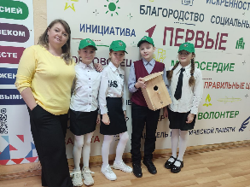
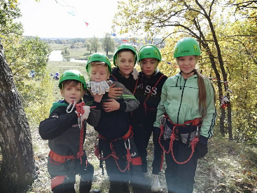
Цели и задачи профориентации
Формирование профессиональных интересов у обучающихся через изучение географии и внеурочную деятельность.
Развитие навыков и компетенций, необходимых для будущей профессии.
Подготовка к осознанному выбору профессии на основе полученных знаний и опыта.

Slide 3
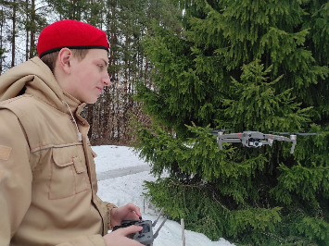
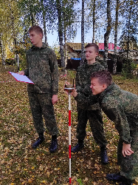
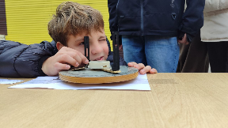
Роль географии в профориентации
География способствует развитию пространственного мышления и пониманию природных процессов, что важно для выбора профессий, связанных с экологией, туризмом и природопользованием. Предмет помогает формировать навыки анализа и интерпретации географической информации, необходимые в профессиональной деятельности.

Slide 4
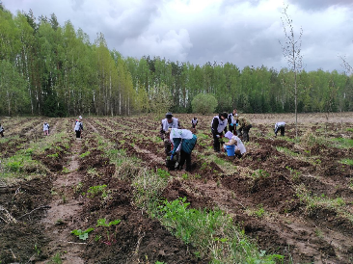

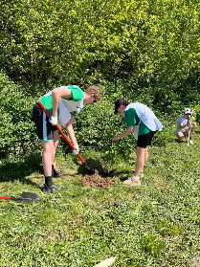
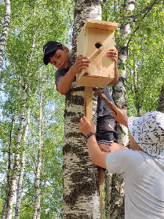
Объединение дополнительного образования «Друзья Леса»
Изучение видов деревьев и растений помогает развивать ботанические знания.
Экологические экскурсии способствуют пониманию экосистем.
Практические занятия по охране леса формируют экологическую ответственность.

Slide 5
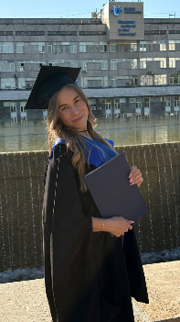
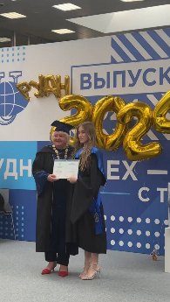
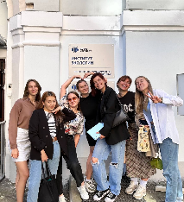
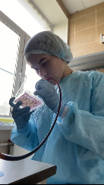
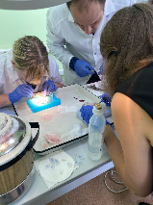
Смирнова Александра
Российский университет дружбы народов им. Патриса Лумумбы
Бакалавриат: специальность «Экология и природопользование» (направление «Экология и природопользование») 2024 г.
Магистратура: специальность Менеджмент (направление «Моделирование и прогнозирование процессов в экологии и экономике») 2024-2026 г.
Работа:
Х5 Retail Group, инженер по экологии

Slide 6
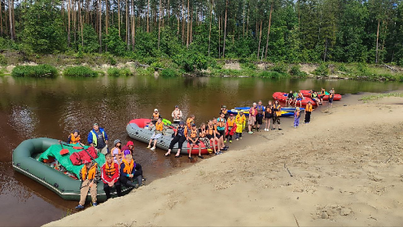
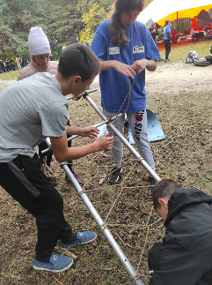
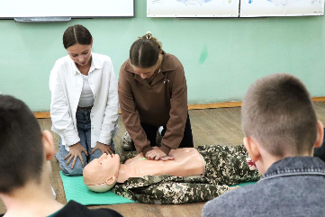

Объединение дополнительного образования «Юный турист-спасатель»
Навыки ориентирования на местности: изучение карт, компаса, GPS-навигации.
Основы первой помощи: обучение оказанию первой помощи в экстренных ситуациях.
Организация походов: планирование маршрутов, подготовка снаряжения, обеспечение безопасности.

Slide 7
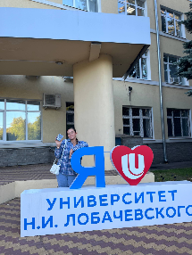
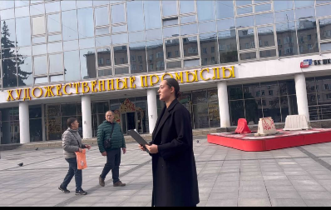
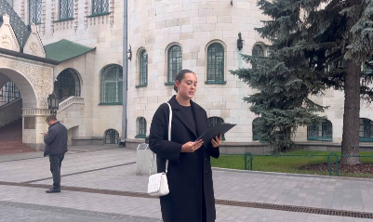
Холина София
Менеджмент международного и внутреннего туризма.
Проводила экскурсию по главной улице Нижнего Новгорода Большая Покровская. Рассказала про историю создания Нижегородского Академического театра кукол, и про «Кошелек» Нижегородской области Государственный банк.

Slide 8
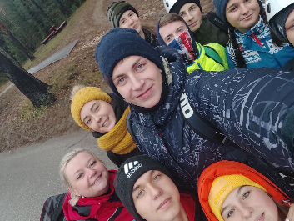
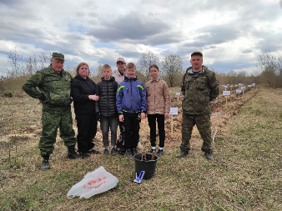
Методы профориентации
Консультации и беседы помогают определиться с выбором профессии.
Практические занятия и экскурсии формируют профессиональные навыки.
Формы профориентационной работы
Внеклассные мероприятия и конкурсы: повышают мотивацию и интерес к профессии.
Участие в конференциях и семинарах: расширение кругозора и профессиональных знаний.

Slide 9
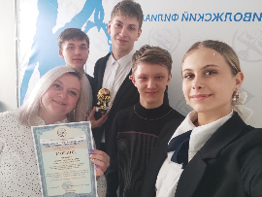
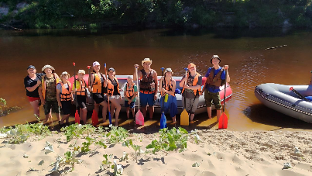
Развитие профессиональных навыков
Приобретение опыта работы в команде через совместные проекты и мероприятия.
Перспективы развития профориентации
Внедрение цифровых технологий для повышения эффективности профориентации.
Расширение форм работы: экскурсии, мастер-классы, стажировки.
Повышение квалификации педагогов через тренинги и семинары.

Slide 10
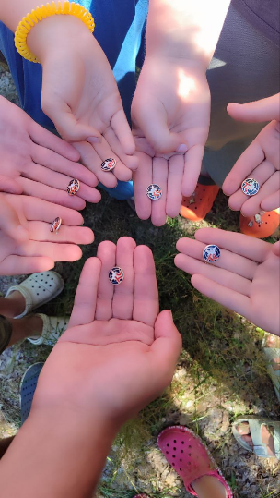
Выводы и рекомендации
Профориентация является неотъемлемой частью образовательного процесса, способствующей осознанному выбору профессии.
Интеграция профориентации в программу дополнительного образования повышает эффективность подготовки учащихся к профессиональной деятельности.
Учитель играет ключевую роль в формировании профессиональных интересов и навыков учащихся.

Slide 11

Спасибо за внимание!

